Slide 1
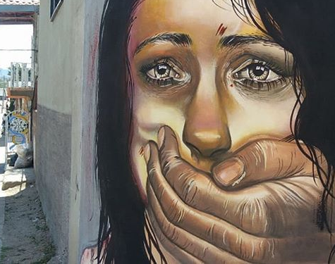
LA VIOLENCIA EXPRESADA EN LAS ARTES VISUALES
II° medio
Kevin Laguna en Nicaragua

Slide 2
Unidad 2 Problemáticas Sociales
OA 1
Crear proyectos visuales basados en la valoración crítica de manifestaciones estéticas referidas a problemáticas sociales y juveniles, en el espacio público y en diferentes contextos.
OA 4
Argumentar juicios críticos referidos a la valoración de diversas manifestaciones visuales, configurando una selección personal de criterios estéticos.

Slide 3
Violencia contra la mujer

Slide 4
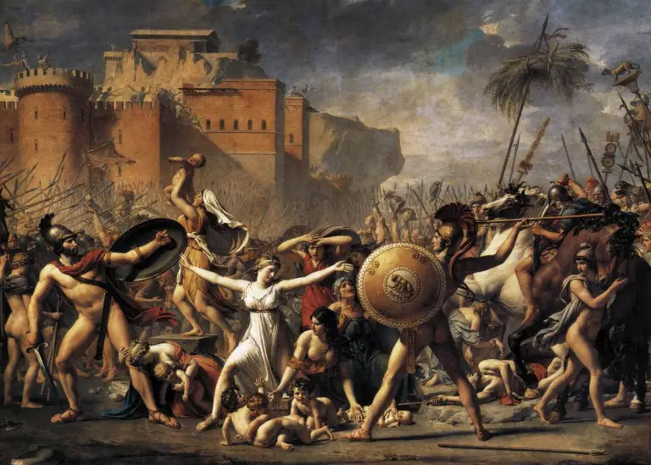
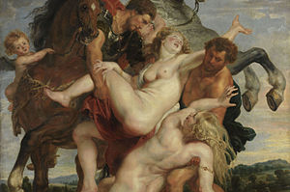
EL RAPTO DE LAS SABINAS JACQUES LOUIS DAVID
EL RAPTO DE LAS HIJAS DE LEUCIPO PETER PAUL RUBENS

Slide 5
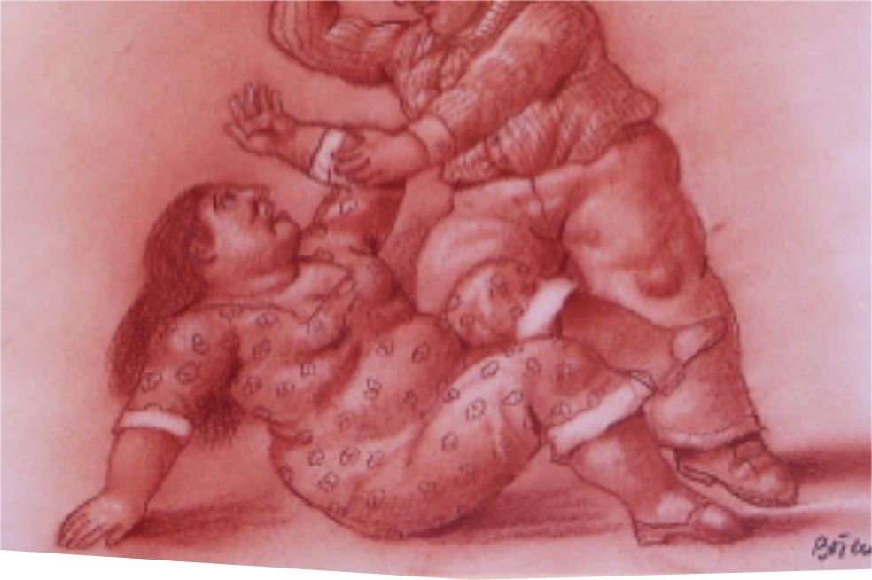
FRIDA KAHLO: UNOS CUANTOS PIQUETITOS
FERNANDO BOTERO: TESTIMONIOS DE LA BARBARIE

Slide 6
Violencia por narcotráfico

Slide 7
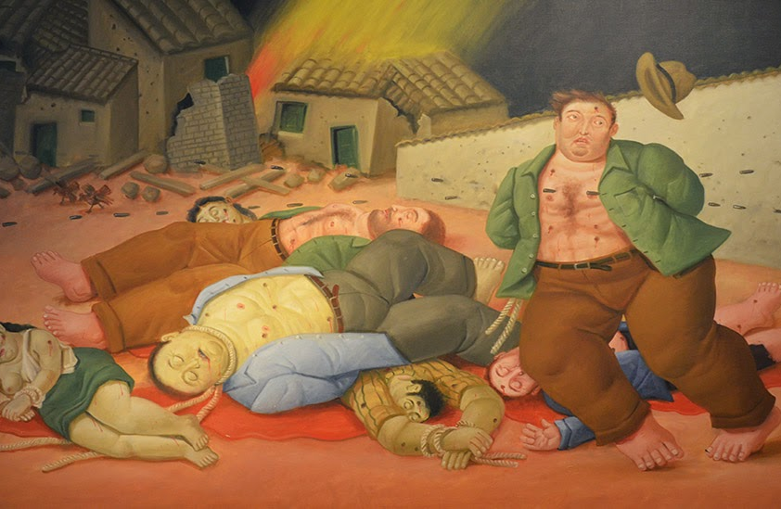
FERNANDO BOTERO: TESTIMONIOS DE LA BARBARIE
Notes:
Se recuerda que cada una de estas obras ,el artista interpretó el contexto social y político de un país o pueblo

Slide 8
La Guerra

Slide 9
EUGENE DELACROIX LA LIBERTAD GUIANDO AL PUEBLO

Slide 10
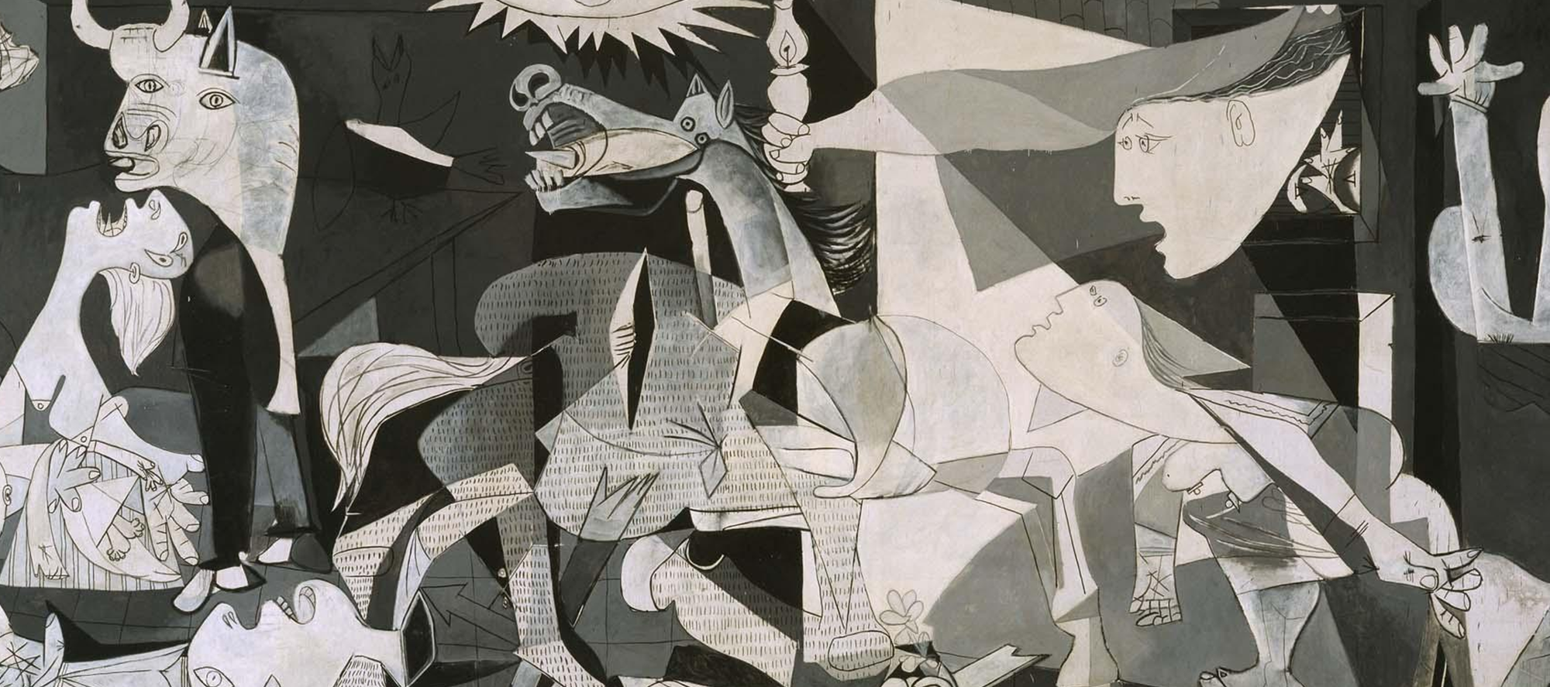
Guernica Picasso

Slide 11
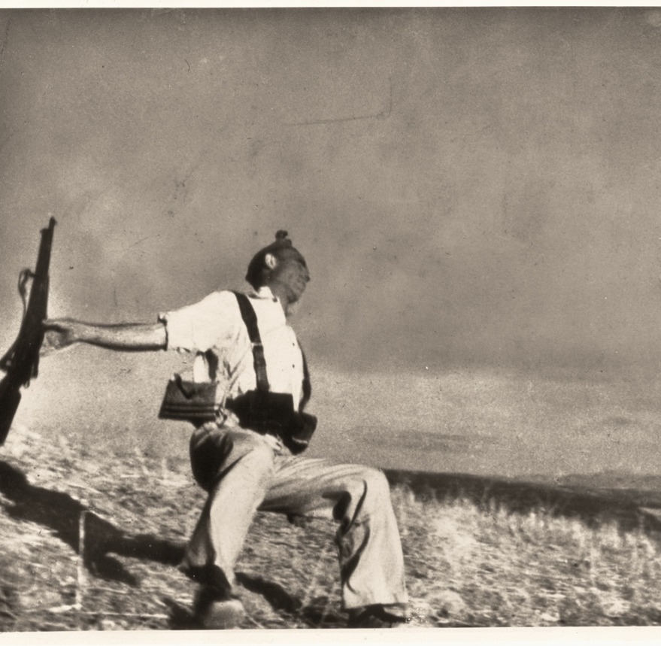
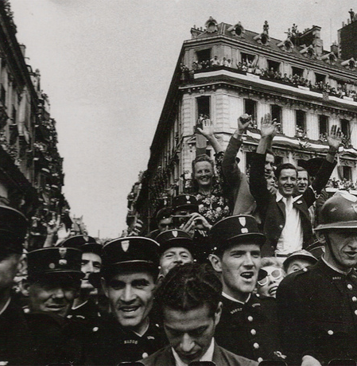
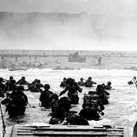
ROBERT CAPA FOTOGRAFO DE LA GUERRA CIVIL ESPAÑOLA Y LA SEGUNDA GUERRA MUNDIAL

Slide 12
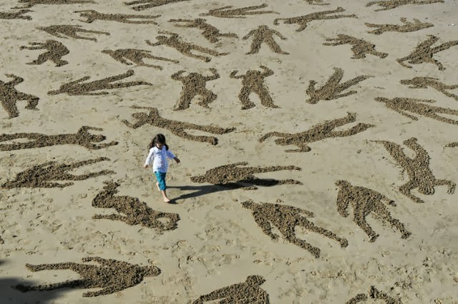
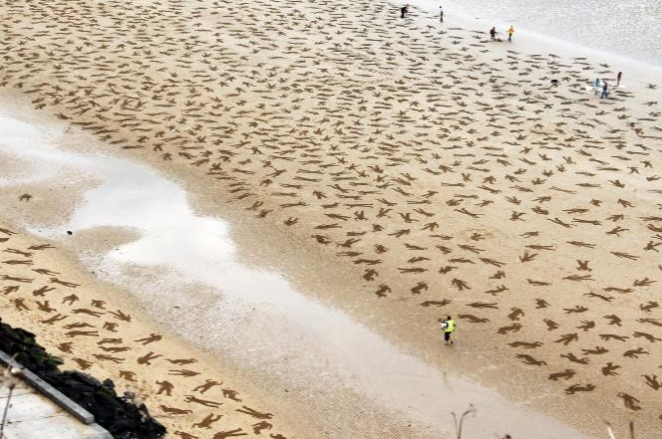
ANDY MOSS Y JAMIE WARDLEY IMÁGENES DE LOS CAÍDOS 2013-INTERVENCIÓN EN LA PLAYA DE FRANCIA

Slide 13
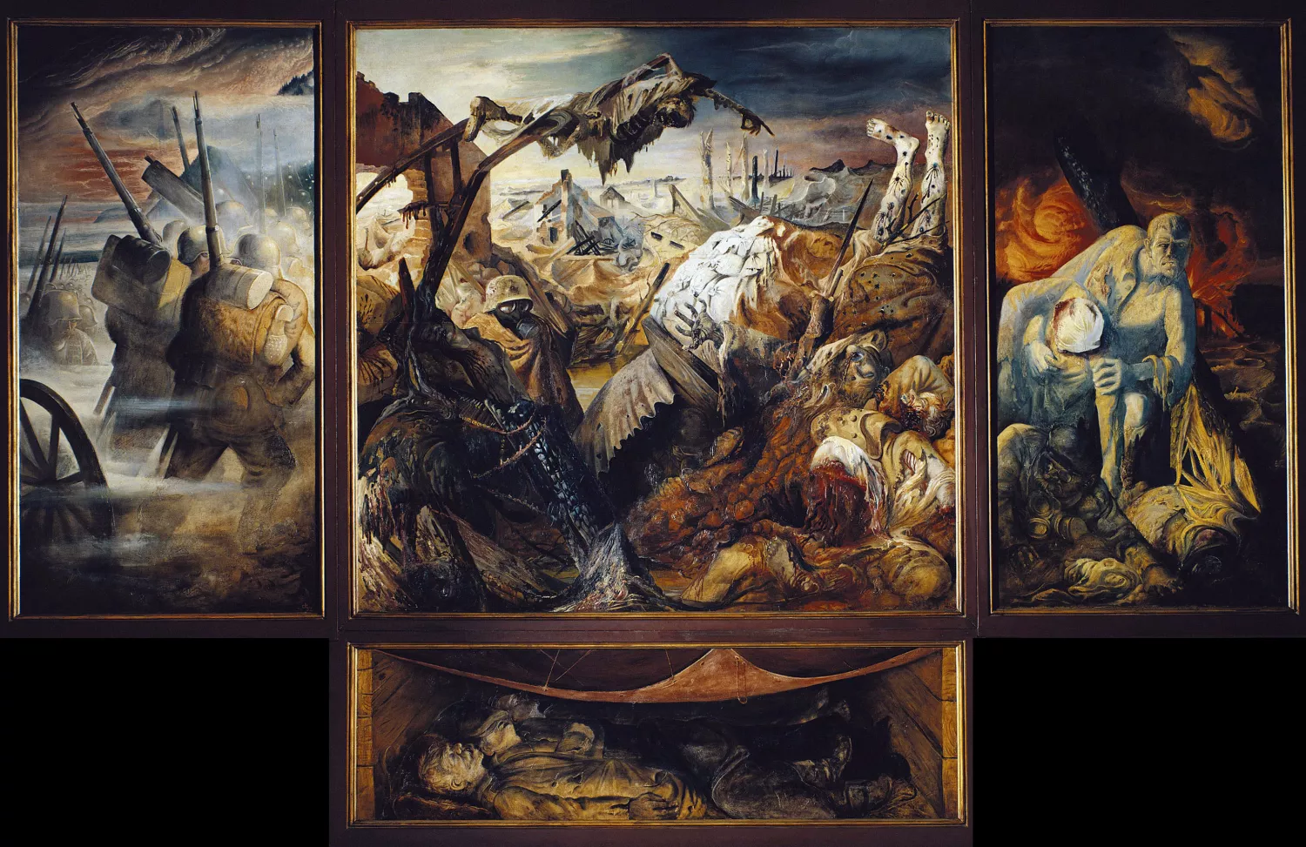
OTTO DIX TRÍPTICO DE LA GUERRA

Slide 14
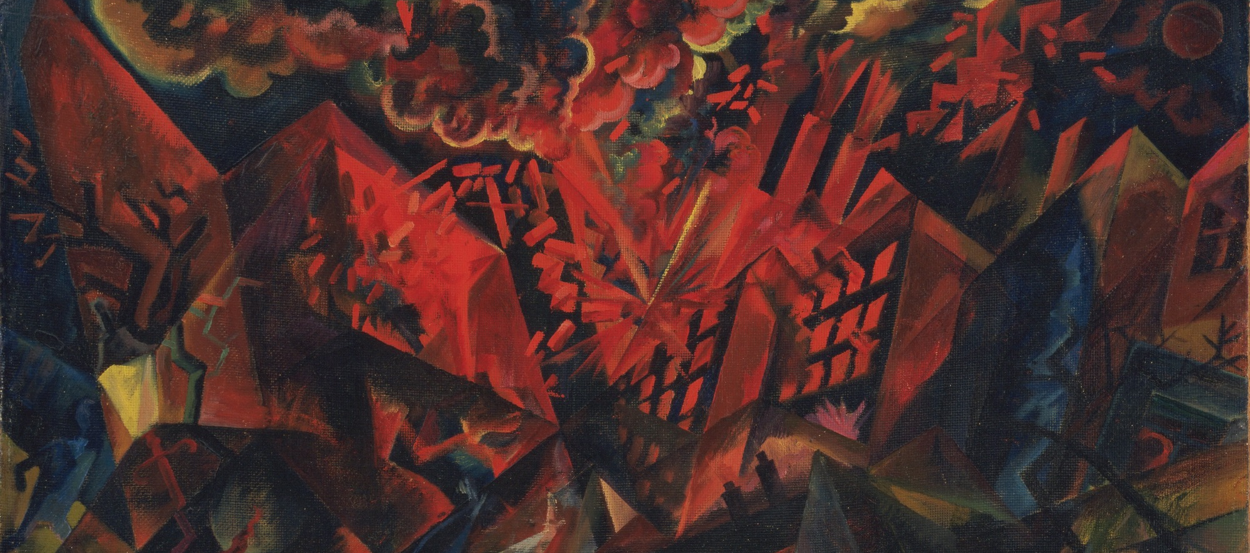
GEORGE GROSZ
EXPLOSIÓN

Slide 15
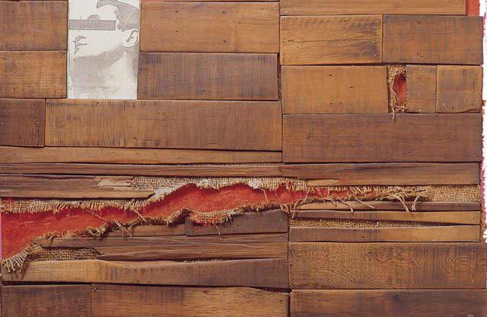
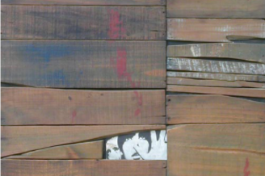
ALBERTO PÉREZ BARRICADAS 1 Y 2

Slide 16
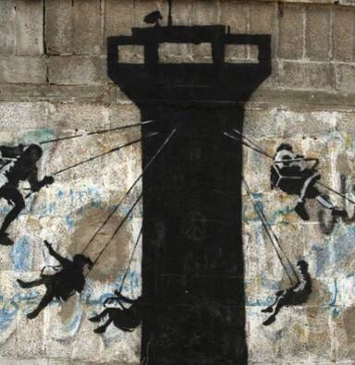
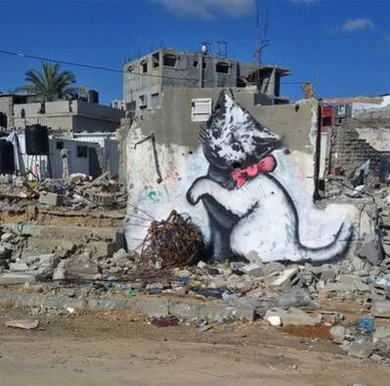
BANSKY EN MEDIO ORIENTE

Slide 17
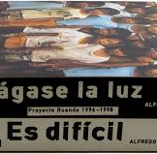
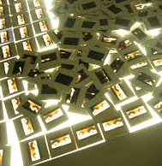
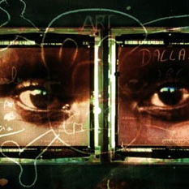
ALFREDO JAAR: PROYECTO RUANDA 1994-1998

Slide 18
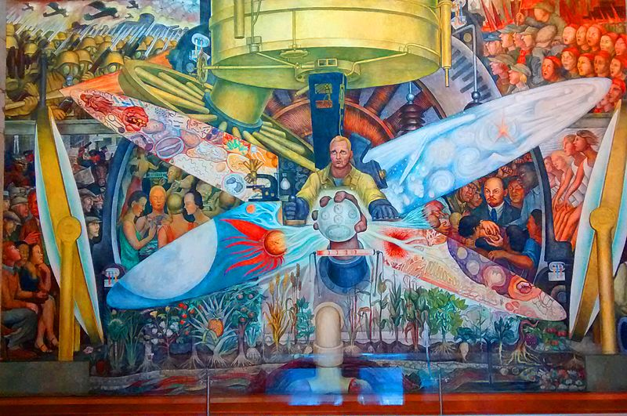
DIEGO RIVERA
EL HOMBRE CONTROLADOR DEL UNIVERSO
MURAL DEL PALACIO NACIONAL

Slide 19
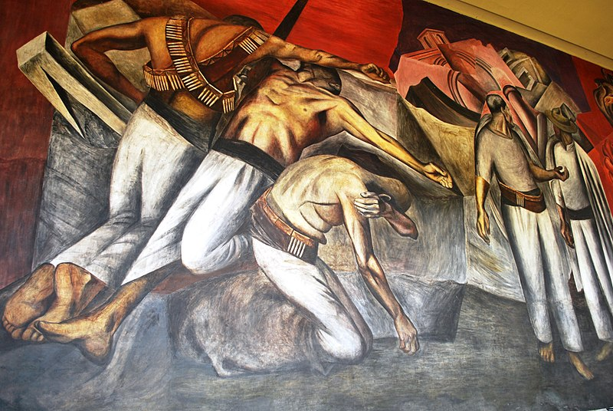
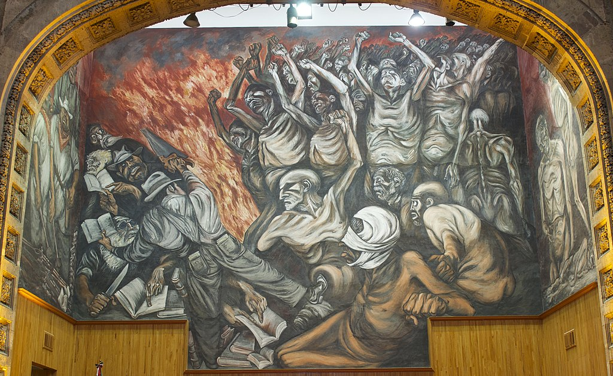
LA TRINCHERA
JOSE CLEMENTE OROZCO
EL PUEBLO Y SUS FALSOS LÍDERES

Slide 20
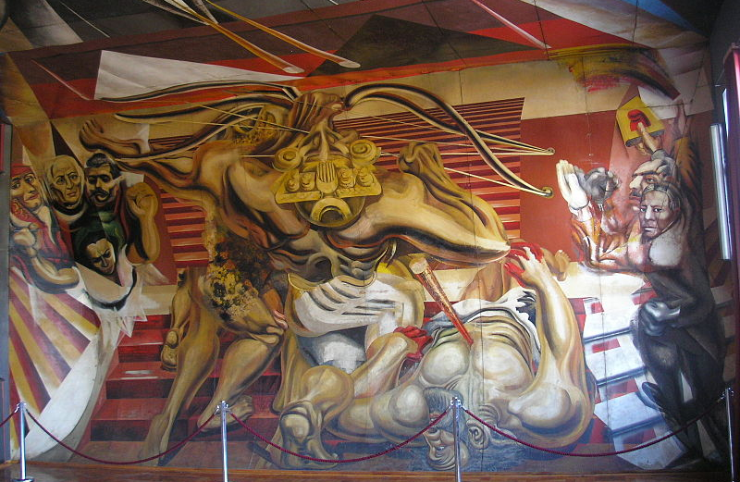
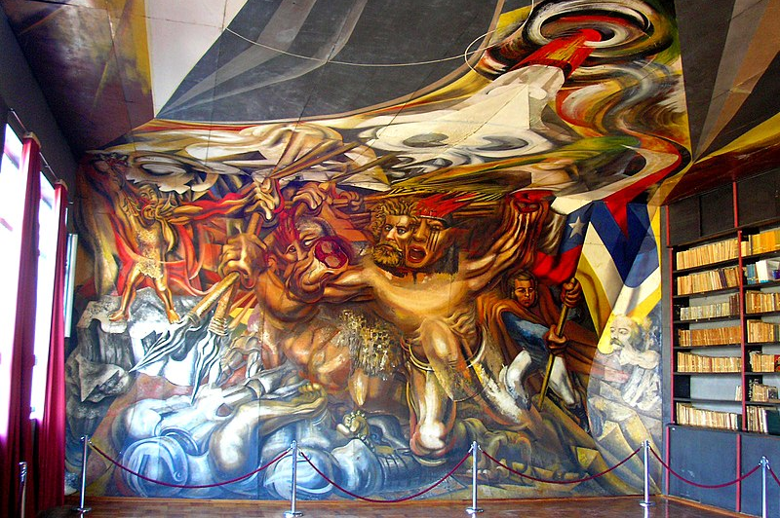
DAVID ALFARO SIQUEIROS MUERTE AL INVASOR

Slide 21
Imágenes en
wikimediacommons.org
wikipedia.org
Museoreinasofia.es
Wikiart.org

